Slide 1
团队项目总结
生态梨园

Slide 2
目 录
CONTENTS
团队建设
01
项目基本概述
02
项目完成具体情况
03
项目关键技术与难点
04
总结与展望
05

Slide 3
团队建设
01
团队成员有一定的分工，互相依赖合作，共同完成任务。

Slide 4
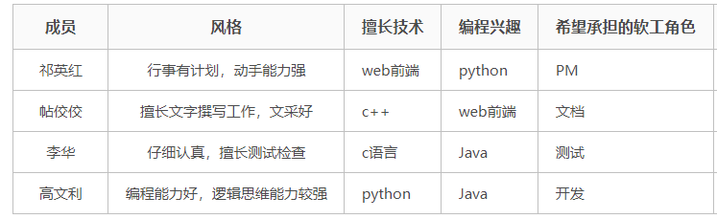

Slide 5
项目基本概述
02
单击此处输入你的副标题，请尽量言简意赅的阐述观点

Slide 6
生态梨园消费管理系统，其主要实现货物销售、统计及库存管理等功能，同时还可以对优惠活动及门票类型进行设置。使售票员操作简单，便于理解。该系统能够实现景点售票管理的系统化、规范化和自动化。项目最终完成售票系统的开发，利用数据库将整个景点的售票情况存入计算机，再配置上用户接口，以满足用户快速操作的需求。

Slide 7
一个景点的售票信息管理过程应达到的目标就是尽可能的提供及时、广泛的信息服务，加快信息检索的效率，实况灵活的查询，减轻管理人员管理负担，提高管理水平，做到信息的规范管理和快速查询，实现景点售票管理的系统化、规范化和自动化，这样不仅减少了管理工作量，还提高了管理效率，降低了管理成本。

Slide 8
主要的系统功能：
1.用户登录：不同身份登录（用户与管理员）；
2.售票功能：售票，预订票，退票；
3.查询功能：售票情况查询，优惠活动查询；
4.票务管理：基本参数设置，售票分类设置，优惠活动测试；
5.系统设置：用户设置，用户权限设置，修改用户密码；
6.备份及统计：售票统计，数据备份。

Slide 9
项目完成具体情况
03

Slide 10
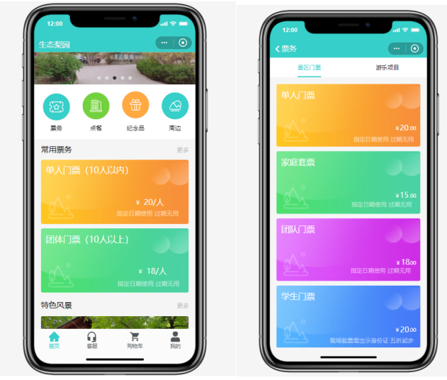
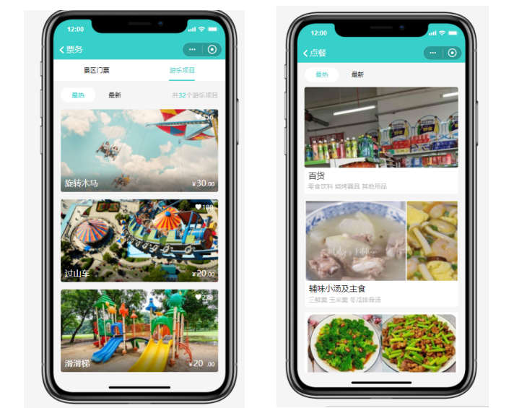
项目原型部分截图展示：

Slide 11
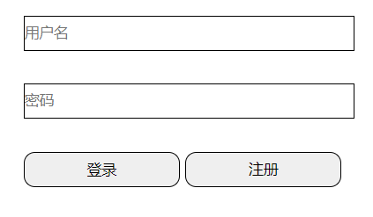
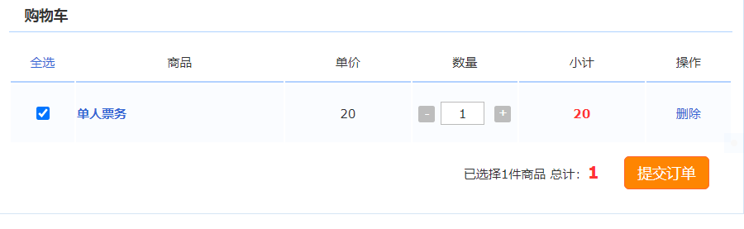
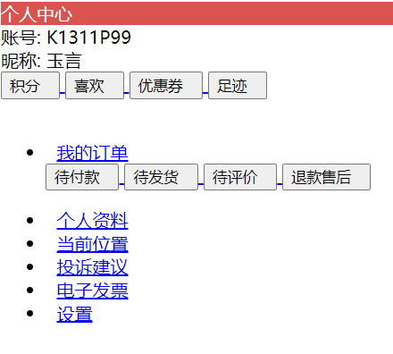
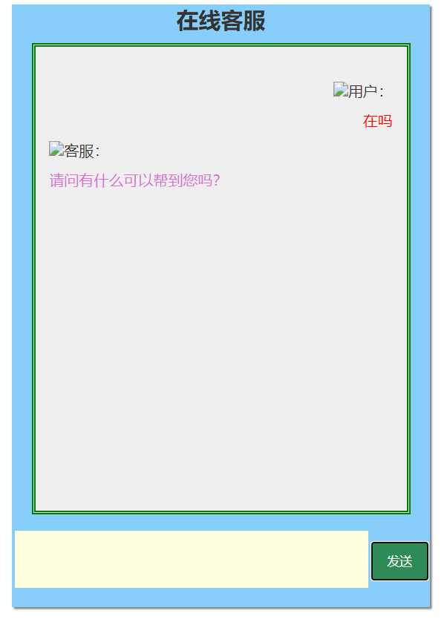
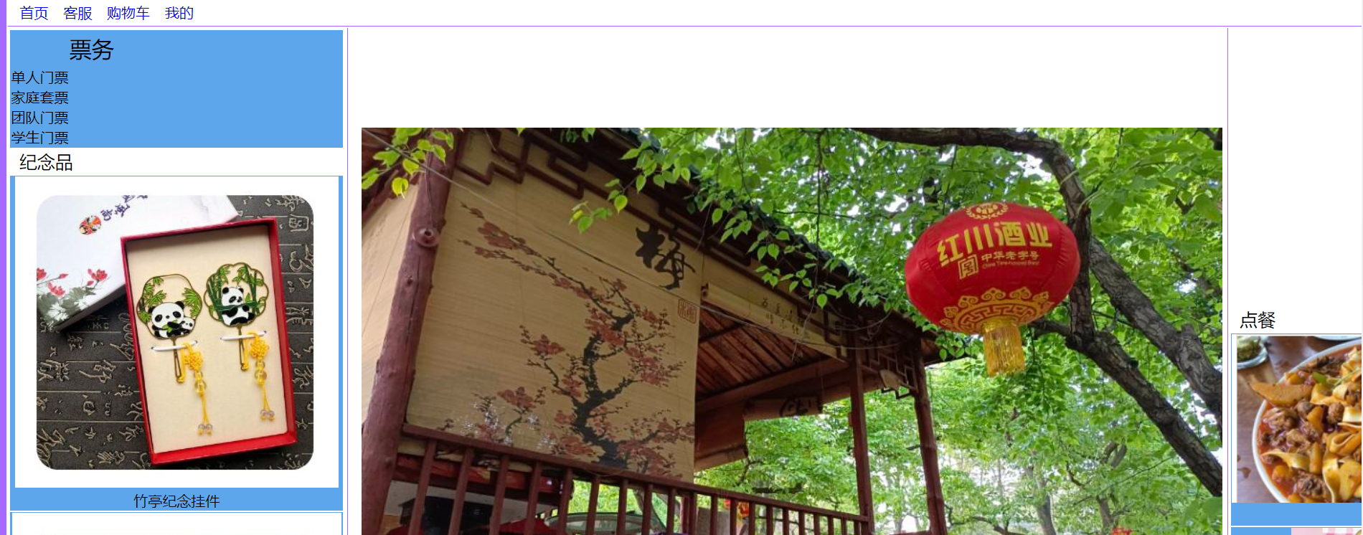
项目前端界面部分截图展示：

Slide 12
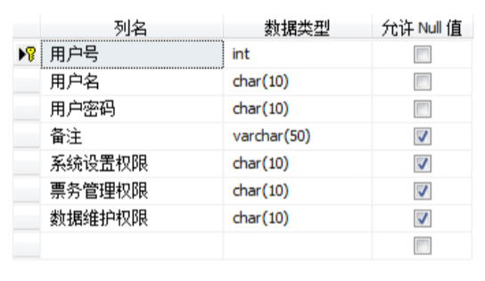
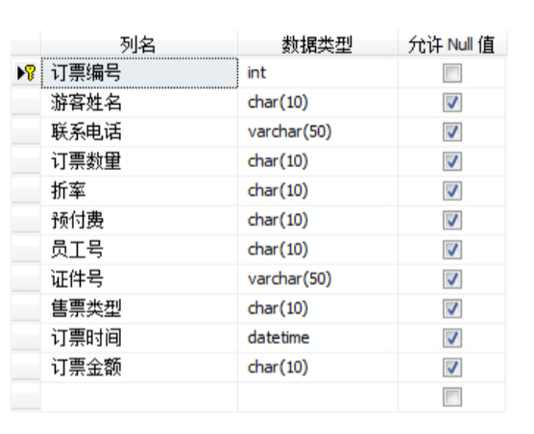
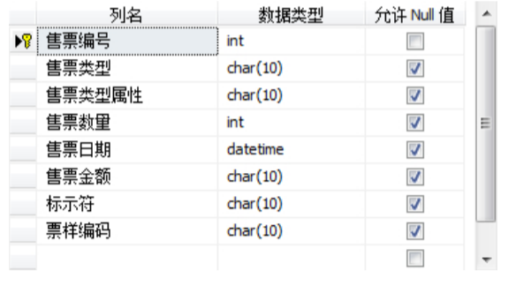
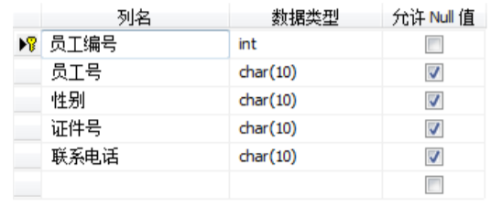
项目后端数据库部分截图展示：

Slide 13
在团队项目中，前端界面设计与后端数据库创建已经完成，后端总体用Java编程实现还未完成，遇到一些问题，无法进行下去。

Slide 14
项目关键技术与难点
04

Slide 15
采用的开发工具是开发环境为Windows10+IE8.0+Apache Tomcat6.0 +Java+ My Eclipse 8.5/EditPlus2.0Ucreator LE Dream Weaver UltraDev 4.0/MX，采用的开发语言是JAVA和Web，采用的数据库服务器为My SQL和SQL server。注册，登录，填写个人信息，查询等。

Slide 16
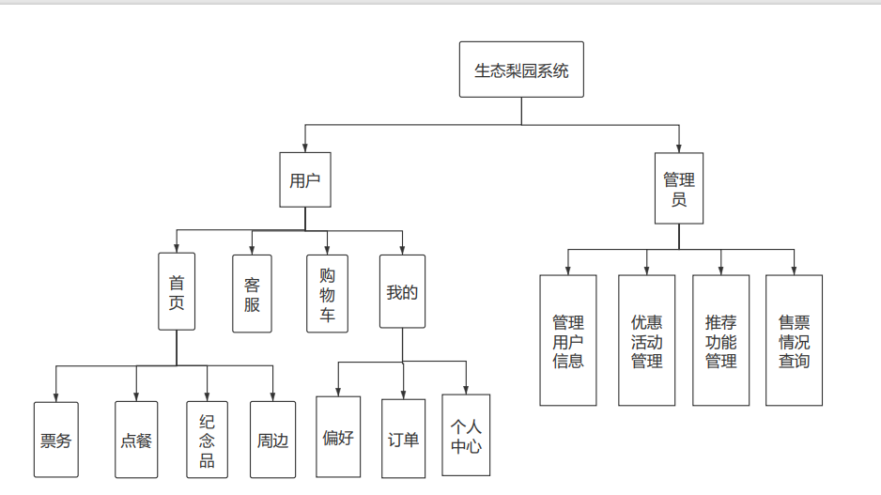
程序结构如图：

Slide 17
我们使用的通信协议是TCP/TP，硬件接口问题主要就是TCP/IP层中的网络接口层，它负责数据帧的发送和接收。网络接口层将帧放在网上，或从网上把帧取下来。这就要求IP使用网络设备接口规范NDIS向网络接口层提交帧，并且IP支持广域网和本地网接口技术。在系统运行时要注意关闭那些容易受攻击和入侵的端口号,在能保证带宽的前提下仅开通系统运行所必须的端口。

Slide 18
软件接口问题主要就是怎样与SQL数据库进行通信,以便对数据库进行读取和写入操作。在JSP技术中是使用JABC-ODBC来解决这个问题的。具体来说开发中可能使用到的JABC-ODBC的常用对象有以下几个:（1）连接对象(Connection):用来连接数据库。
（2）记录集对象(Record):用来保存查询语句的返回结果。
（3）命令对象(Command):用来执行SQL语句或者SQL Server的存储过程。
（4）参数对象（Parameter):用来为存储过程或查询提供参数。

Slide 19
总结与展望
05

Slide 20
随着人们精神和物质文明的高度发展，旅游已成为人们生活、休闲的必需。因此近年旅游业已迅猛的势头发展，并成为国民收入的重要组成部分，并且发展前景十分看好。每逢节假日，旅游人数更是成几倍、甚至几十倍的增长，这对于各旅游景点来说无疑是个好事，但也同时带来了相应的问题，人数的骤增，而售票人员又有限，导致了买票人大量的滞留，影响游客的热情，降低了工作效率。也不利于旅游业的发展。

Slide 21
因此，在只提高售票人员人数，工作效率是远远不够的，而且随着计算机在各行各业管理中应用的普及，信息处理量的逐渐扩大，手工处理方式已经远远不能满足人们管理活动的需要，各种工作都逐渐由手工转为自动化，将使许多复杂、繁琐、且需要很多人力的工作变得简单。值此情况，提出了旅游景点售票系统的开发，以提高售票效率，方便对售票员的管理、监督，便于查询统计。

Slide 22
而我们团队的项目将范围缩小到一个具体的旅游景点——生态梨园，设计专属于该景点的门票销售管理系统，更具有针对性，如果项目设计实现，投入运维，将会给该景点工作人员带来很大的方便之处，一直由人工售票的局面划上句号，从而进入智能化售票的新阶段，减少了管理工作量，还提高了管理效率，降低了管理成本。

Slide 23
谢谢观看
汇报团队：
这是个小队

